Slide 2

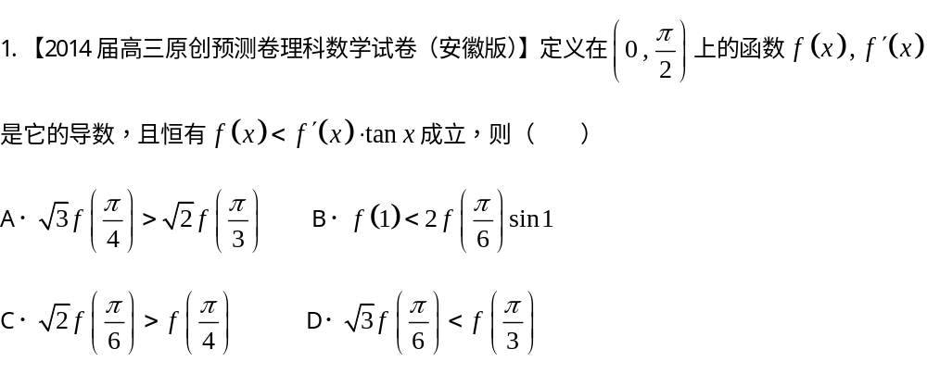


Slide 3
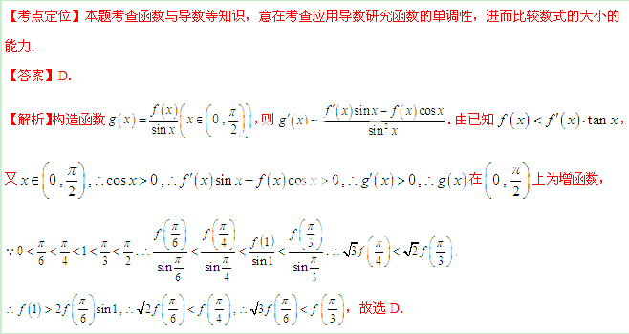

Slide 4
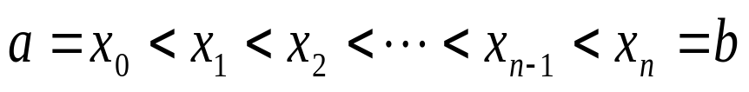
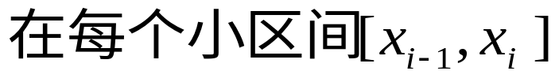
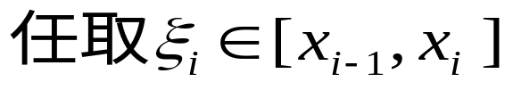
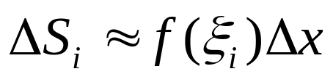
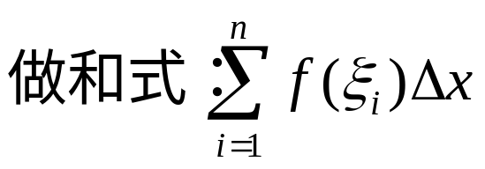
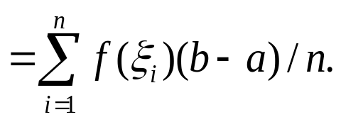

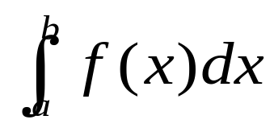
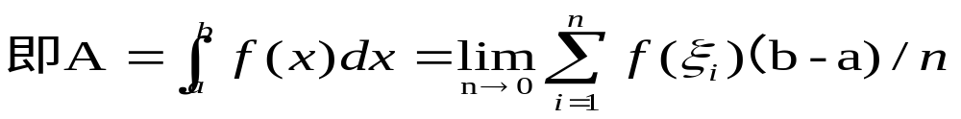
回眸：1、定积分是怎样定义？
设函数f（x）在[a，b]上连续，在[a，b]中任意插入n-1个分点：
把区间[a,b]等分成n个小区间，
则，这个常数A称为f(x)在[a，b]上的定积分(简称积分)
记作

Slide 5
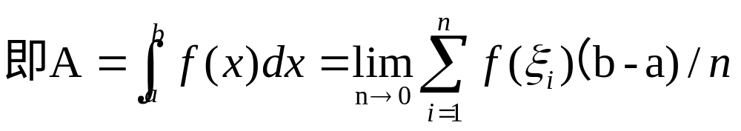

积分和
积分上限
被积函数
被积表达式
积分变量
积分下限

Slide 6
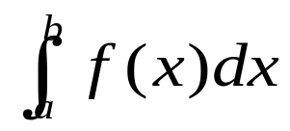
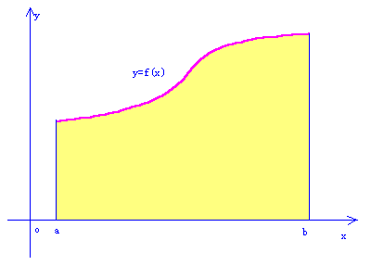
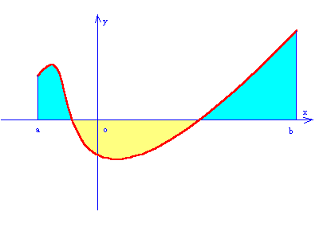




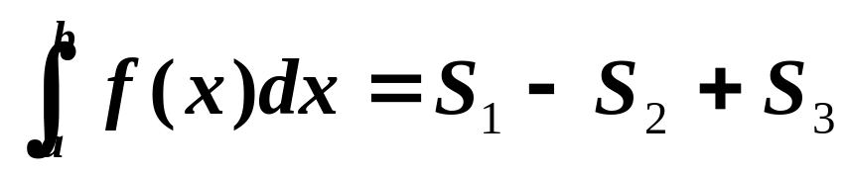
回眸：2、定积分的几何意义是什么？
1、如果函数f（x）在[a，b]上连续且f（x）≥0时，那么：
定积分 就表示以y=f（x）为曲边的曲边梯形面积。
2、定积分 的数值在几何上都可以用曲边梯形面积的代数和来表示。

Slide 7
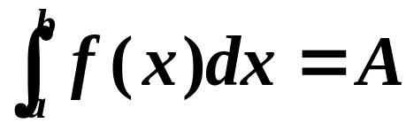

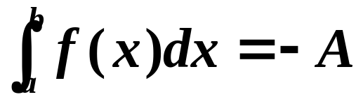

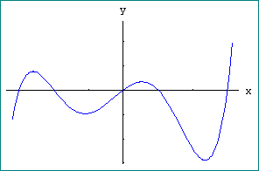




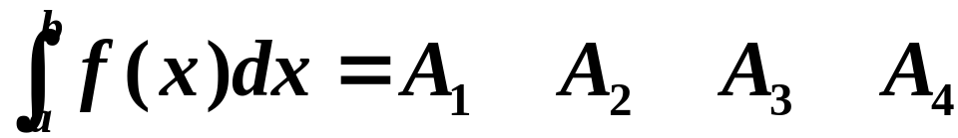

说明：
曲边梯形的面积
曲边梯形的面积的负值

Slide 8
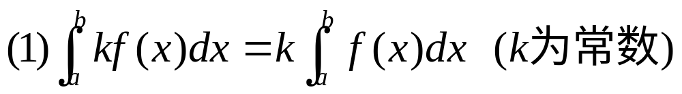
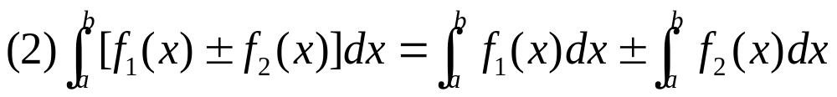
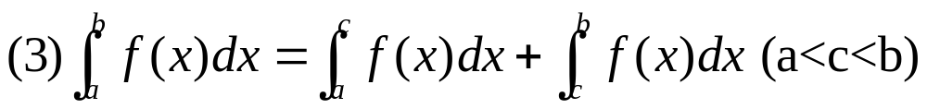
定积分的简单性质
学科网

Slide 9
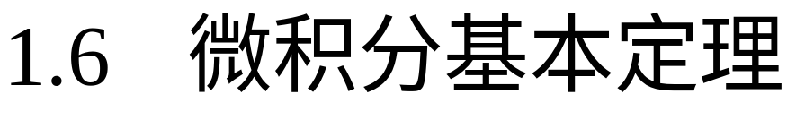
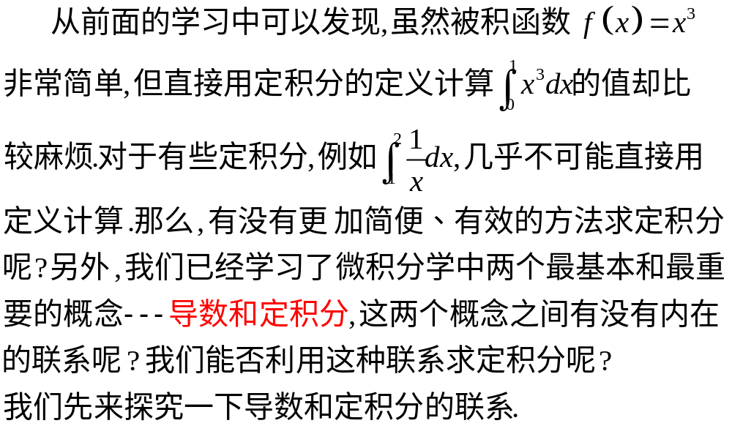

Slide 10

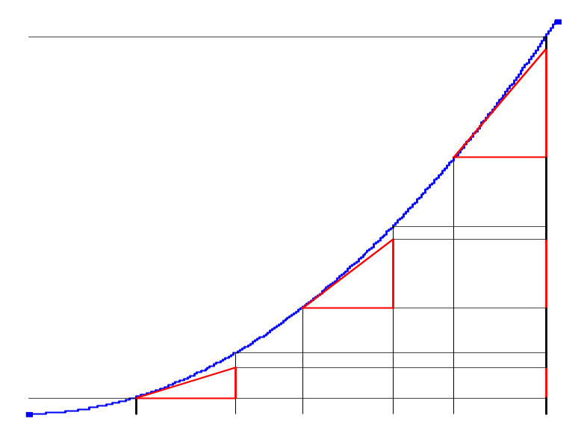















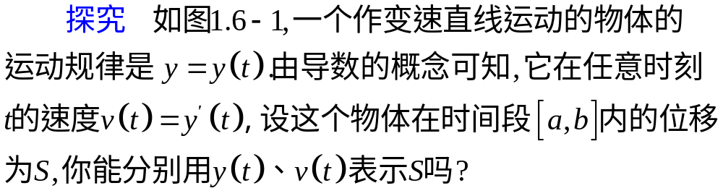

Slide 11
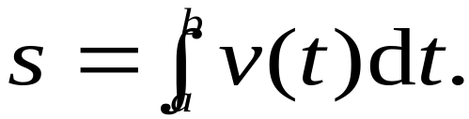
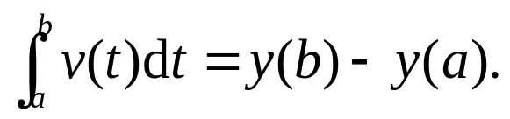
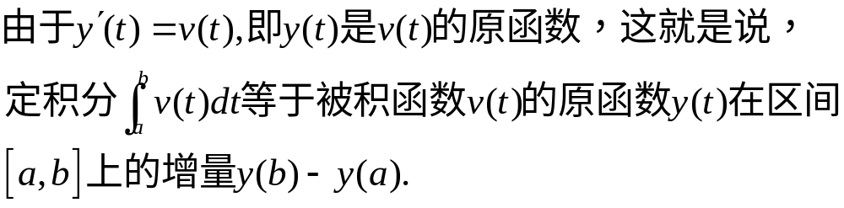
从定积分角度来看：如果物体运动的速度函数为v=v(t)，那么在时间区间[a,b]内物体的位移s可以用定积分表示为
另一方面，从导数角度来看：如果已知该变速直线运动的路程函数为y=y(t)，则在时间区间[a,b]内物体的位移为y(b)–y(a)， 所以又有

Slide 12
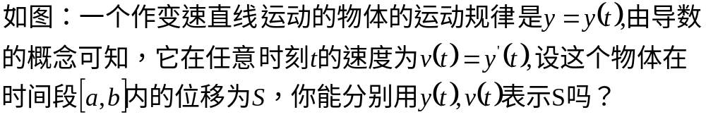
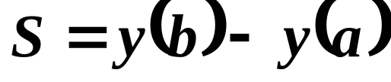
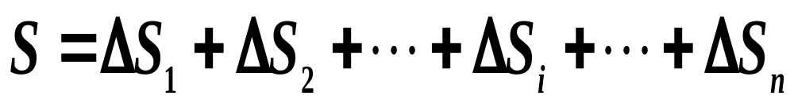
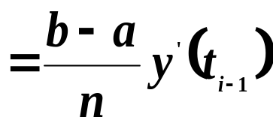
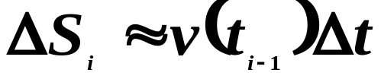
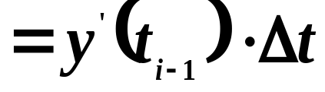







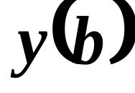







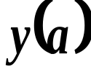










探究新知：
O

Slide 13
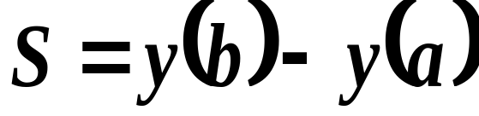
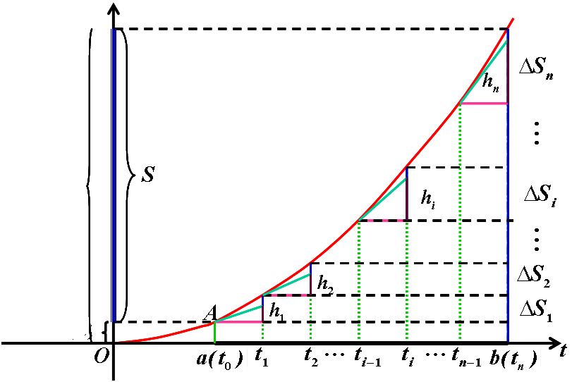
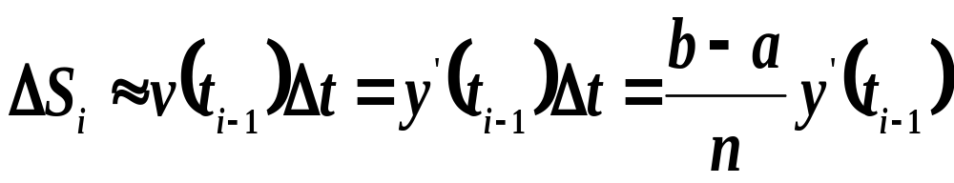
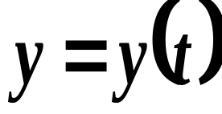
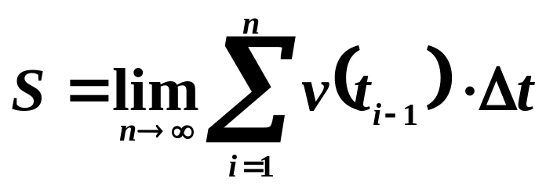

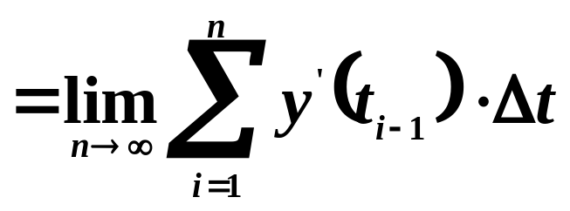
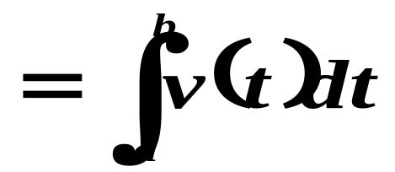
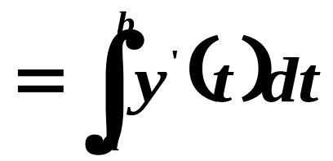

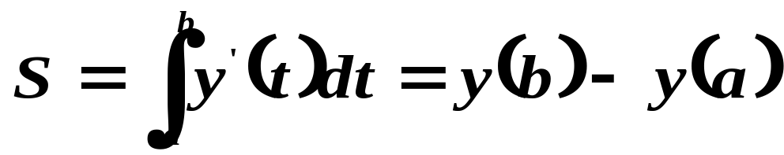

Slide 14
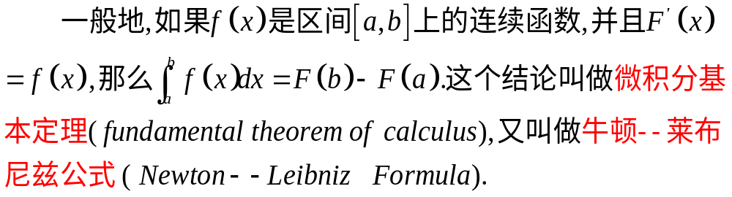
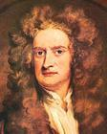
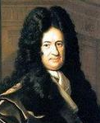
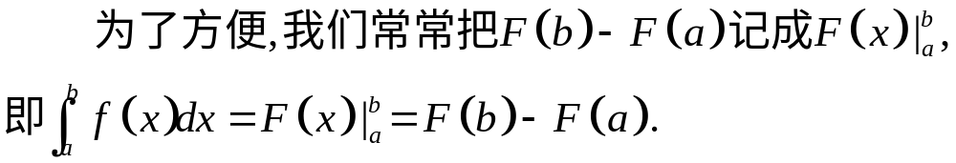


Slide 15














常用定积分表

Slide 16


经典一 求简单函数的定积分
1. 计算下列定积分
[思路探索] 解答本题可先求被积函数的原函数；然后利用微积分基本定理求解．

Slide 17





Slide 18



Slide 19

(1)用微积分基本定理求定积分的步骤：
①求f(x)的一个原函数F(x)；
②计算F(b)－F(a)．
(2)注意事项：
①有时需先化简，再求积分；
②f(x)的原函数有无穷多个，如F(x)＋c，计算时，一般只写一个最简单的，不再加任意常数c.

Slide 20


【变式1】 求下列定积分：

Slide 21



Slide 22



Slide 23


Slide 24
求较复杂函数的定积分的方法：
(1)掌握基本初等函数的导数以及导数的运算法则，正确求解被积函数的原函数，当原函数不易求时，可将被积函数适当变形后求解，具体方法是能化简的化简，不能化简的变为幂函数、正、余函数、指数、对数函数与常数的和与差．
(2)精确定位积分区间，分清积分下限与积分上限．

Slide 25




Slide 26


Slide 27



Slide 28



Slide 29
定积分的应用体现了积分与函数的内在联系，可以通过积分构造新的函数，进而对这一函数进行性质、最值等方面的考查，解题过程中注意体会转化思想的应用．

Slide 30




Slide 31





Slide 32


Slide 33


Slide 34
【题后反思】 (1)求分段函数的定积分时，可利用积分性质将其表示为几段积分和的形式；
(2)带绝对值的解析式，先根据绝对值的意义找到分界点，去掉绝对值号，化为分段函数；
(3)含有字母参数的绝对值问题要注意分类讨论．

Slide 35



Slide 36


Slide 37





Slide 38




Slide 39

求f(x)在某个区间上的定积分，关键是求出被积函数f(x)的一个原函数，即要正确运用求导运算与求定积分运算互为逆运算的关系．

Slide 40








Slide 41















Slide 42






Slide 43








课本55页
位于x轴上方的两个曲边梯形的面积（取正值）与x轴下方的曲边梯形的面积（取负值）的代数和.

Slide 44




Slide 45







巩固性训练
1.求下列定积分:

Slide 46




Slide 47
1.课堂练习
课本55面练习
2.课后作业
课本55面习题1.6A组1，B组1、2（2）（4）（做在书上）
全品

Slide 48








例题巩固

Slide 49


题型1：定积分的简单性质的应用
点评：运用定积分的性质可以化简定积分计算，也可以把一个函数的定积分化成几个简单函数定积分的和或差

Slide 50







题型2：定积分的几何意义的应用
问题1：你能求出下列格式的值吗？不妨试试。
8

Slide 51



①
②

Slide 52




















Slide 53





①

